Slide 1
NQ預測結果

Slide 2
研究方法
彼此低相關(幅度)
彼此低相關(方向)
Regression
領先指標(幅度)
領先指標(方向)
LASSO
振幅
K-means不同群(幅度)
Random Forest
因子
K-means不同群(方向)
模型
資料
XGBoost
方向
K-means與Y同群(幅度)
K-means與Y同群(方向)
HistGradientBoost
較常與Y為同向
RadiusNeighbor
NQ100成分股
NQ100成分股已實現四階動差
LSTM
NQ100成分股噪音方差
NQ100成分股已實現波動率

Slide 3
表現較好的單一模型
資料 : 振幅
模型 | Regression | LASSO | Random Forest | XGboost | HistBoost | LSTM | Radius
因子 | 領先指標 (方向) | K-Means 不同群 (振幅) | K-Means 不同群 (振幅) | 領先指標 (方向) | 低相關性 (振幅) | 領先指標 (方向) | 領先指標 (方向)
準確率 | 54.80% | 58.98% | 58.36% | 56.52% | 50.73% | 57.33% | 56.11%
正負平衡 | 否 | 否 | 否 | 是 | 否 | 否 | 是
資料 : 方向
模型 | Regression | LASSO | Random Forest | XGboost | HistBoost | LSTM | Radius
因子 | K-Means 不同群 (方向) | 領先指標 (方向) | 領先指標 (方向) | 領先指標(振幅) | 領先指標 (方向) | 領先指標 (方向) | 領先指標 (方向)
準確率 | 57.75% | 57.74% | 56.39% | 54.51% | 57.52% | 53.67% | 52.29%
正負平衡 | 否 | 否 | 否 | 否 | 否 | 是 | 否

Slide 4
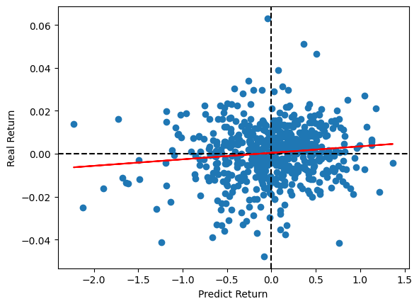
綜合模型
 | Real Yes | Real No
Predict Yes | 33.17% | 19.50%
Predict No | 21.17% | 26.17%
異常值準確率 : 65.15%
正常值準確率 : 58.14%
資料：振幅
因子：領先指標（方向）
g8, h10, i11, h7, c8, b3, i10, c10, i2, n4
使用的模型：
XGBoost (max_depth=1,2,7；learning_rate=2)
HistGradientBoost (max_depth=2,13；learning_rate=2)
RadiusNeighborRegressor (radius=1.7,1.4 )
若為空值則取前五日平均值
推估資料：利用過去252天推估未來25天
準確率：59.33%

Slide 5
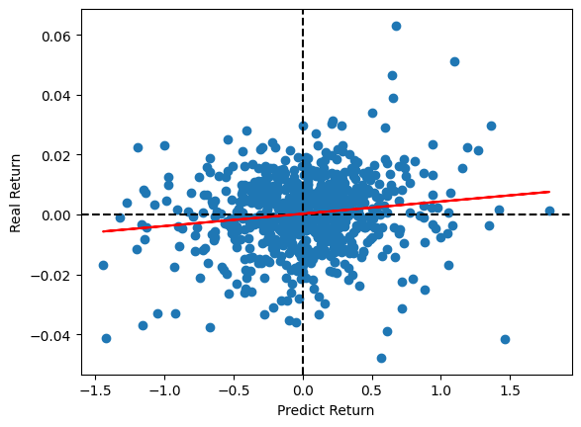
綜合模型
 | Real Yes | Real No
Predict Yes | 33.24% | 21.09%
Predict No | 20.96% | 24.70%
異常值準確率 : 63.38%
正常值準確率 : 57.37%
資料：振幅
因子：領先指標（方向）
g8, h10, i11, h7, c8, b3, i10, c10, i2, n4
使用的模型：
XGBoost (max_depth=1,2,7；learning_rate=2)
HistGradientBoost (max_depth=2,13；learning_rate=2)
RadiusNeighborRegressor (radius=1.7,1.4 )
若為空值則取前五日平均值
推估資料：利用過去122天推估今日
準確率：57.94%

Slide 6
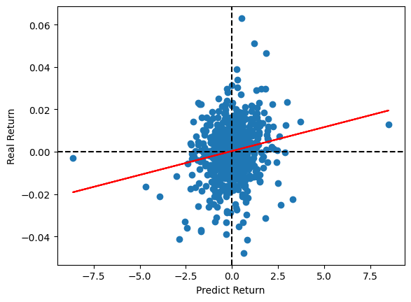
綜合模型
 | Real Yes | Real No
Predict Yes | 31.24% | 20.96%
Predict No | 22.96% | 24.83%
異常值準確率 : 59.15%
正常值準確率 : 55.75%
資料：振幅
因子：領先指標（方向）
g8, h10, i11, h7, c8, b3, i10, c10, i2, n4
使用的模型：
MLPRegressor (ramdom_state=5, max_iter=500)
HistGradientBoost (max_depth=2,13；learning_rate=2)
RadiusNeighborRegressor (radius=1.7,1 )
若為空值則取前五日平均值
推估資料：利用過去122天推估今日
準確率：56.07%

Slide 7
附錄:模型結果

Slide 8
Regression
資料為振幅
 | 低相關性(0.000265/振幅) | 低相關性(0.000265/方向) | K-Means 不同群 (100/振幅) | K-Means 不同群 (30/方向) | K-Means y同群 (100/振幅) | 領先指標 (10/振幅) | 領先指標 (10/方向) | 與Y同向 (30)
因子個數 | 139 | 81 | 100 | 30 | 67 | 10 | 10 | 30
Accuracy | 0.5297 | 0.4991 | 0.5308 | 0.5467 | 0.5123 | 0.5085 | 0.5480 | 0.5261
TP | 0.2708 | 0.2711 | 0.2967 | 0.3187 | 0.2764 | 0.3198 | 0.3446 | 0.2562
FN | 0.2534 | 0.2570 | 0.2315 | 0.2095 | 0.2517 | 0.1887 | 0.1638 | 0.2681
FP | 0.2168 | 0.2438 | 0.2377 | 0.2438 | 0.2359 | 0.2633 | 0.2881 | 0.2059
TN | 0.2589 | 0.2280 | 0.2342 | 0.2280 | 0.2359 | 0.2282 | 0.2034 | 0.2699

Slide 9
Regression + 低相關性(0.000265/振幅)
 | Total | abnormal | normal
日期個數 | 1093 | 116 | 977
Accuracy | 0.5297 | 0.7845 | 0.5589
TP | 0.2708 | 0.1379 | 0.3203
FN | 0.2534 | 0.0862 | 0.2169
FP | 0.2168 | 0.1293 | 0.2242
TN | 0.2589 | 0.6466 | 0.2384
Accuracy (Values) | 0.4474 | 0.0345 | 0.5384
Total :
Accuracy of abnormal: 0.6034
Accuracy of normal:0.5210

Slide 10
Regression + K-Means 不同群(30/方向)
 | Total | abnormal | normal
日期個數 | 1093 | 116 | 977
Accuracy | 0.5467 | 0.7414 | 0.5609
TP | 0.3187 | 0.0431 | 0.4043
FN | 0.2095 | 0.1810 | 0.1331
FP | 0.2438 | 0.0776 | 0.3060
TN | 0.2280 | 0.6983 | 0.1566
Accuracy (Values) | 0.5663 | 0 | 0.6479
Total :
Accuracy of abnormal: 0.5259
Accuracy of normal:0.5445

Slide 11
Regression
資料為方向
 | 低相關性(0.000265/震幅) | 低相關性(0.000265/方向) | K-Means 不同群 (100/振幅) | K-Means 不同群 (30/方向) | K-Means y同群 (100/振幅) | 領先指標 (10/振幅) | 領先指標 (10/方向) | 與Y同向 (30)
因子個數 | 139 | 81 | 100 | 30 | 67 | 10 | 10 | 30
Accuracy | 0.5405 | 0.5370 | 0.5431 | 0.5775 | 0.5669 | 0.5492 | 0.5582 | 0.5654
TP | 0.3107 | 0.3389 | 0.3257 | 0.3557 | 0.3433 | 0.3989 | 0.3944 | 0.3458
FN | 0.2174 | 0.1893 | 0.2025 | 0.1725 | 0.1849 | 0.1096 | 0.1141 | 0.1784
FP | 0.2421 | 0.2738 | 0.2544 | 0.2500 | 0.2482 | 0.3412 | 0.3277 | 0.2562
TN | 0.2298 | 0.1981 | 0.2174 | 0.2218 | 0.2236 | 0.1502 | 0.1638 | 0.2196

Slide 12
LASSO
資料為振幅
 | 低相關性(0.000265/震幅) | 低相關性(0.000265/方向) | K-Means 不同群 (100/振幅) | K-Means 不同群 (30/方向) | K-Means y同群 (100/振幅) | 領先指標 (10/振幅) | 領先指標 (10/方向) | 與Y同向 (30)
因子個數 | 140 | 81 | 100 | 30 | 67 | 10 | 10 | 30
Accuracy |  |  | 0.5898 | 0.5818 | 0.5882 | 0.5605 | 0.5582 | 0.5764
TP |  |  | 0.5264 | 0.5273 | 0.5273 | 0.3944 | 0.4294 | 0.5169
FN |  |  | 0.0018 | 0.0009 | 0.0009 | 0.1141 | 0.0791 | 0.0073
FP |  |  | 0.4173 | 0.4173 | 0.4181 | 0.3254 | 0.3627 | 0.4163
TN |  |  | 0.0546 | 0.0546 | 0.0537 | 0.1661 | 0.1288 | 0.0595

Slide 13
LASSO
資料為方向
 | 低相關性(0.000265/震幅) | 低相關性(0.000265/方向) | K-Means 不同群 (100/振幅) | K-Means 不同群 (10/方向) | K-Means y同群 (100/振幅) | 領先指標 (10/振幅) | 領先指標 (10/方向) | 與Y同向 (30)
因子個數 | 140 |  | 100 | 10 | 67 | 10 | 10 | 30
Accuracy |  |  |  | 0.5590 |  | 0.5774 | 0.5774 | 0.5682
TP |  |  |  | 0.4803 |  | 0.5085 | 0.5085 | 0.4859
FN |  |  |  | 0.0439 |  | 0 | 0 | 0.0384
FP |  |  |  | 0.3970 |  | 0.4226 | 0.4226 | 0.3934
TN |  |  |  | 0.0787 |  | 0.0689 | 0.0689 | 0.0823

Slide 14
Random Forest
資料為振幅
 | 低相關性(0.000265/震幅) | 低相關性(0.000265/方向) | K-Means 不同群 (100/振幅) | K-Means 不同群 (10/方向) | K-Means y同群 (100/振幅) | 領先指標 (10/振幅) | 領先指標 (10/方向) | 與Y同向 (30)
因子個數 | 140 | 81 | 100 | 10 | 67 | 10 | 10 | 30
Accuracy | 0.5073 | 0.5448 | 0.5836 | 0.5488 | 0.4927 | 0.5188 | 0.5038 | 0.5396
TP | 0.3871 | 0.3930 | 0.4076 | 0.3933 | 0.3695 | 0.3534 | 0.3421 | 0.3720
FN | 0.1877 | 0.1818 | 0.1672 | 0.1768 | 0.2053 | 0.2105 | 0.2218 | 0.1982
FP | 0.3050 | 0.2727 | 0.2493 | 0.2744 | 0.3021 | 0.2707 | 0.2744 | 0.2622
TN | 0.1202 | 0.1525 | 0.1760 | 0.1555 | 0.1232 | 0.1654 | 0.1617 | 0.1677

Slide 15
Random Forest
資料為方向
 | 低相關性(0.000265/震幅) | 低相關性(0.000265/方向) | K-Means 不同群 (30/振幅) | K-Means 不同群 (30/方向) | K-Means y同群 (100/振幅) | 領先指標 (10/振幅) | 領先指標 (10/方向) | 與Y同向 (30)
因子個數 | 140 | 81 | 30 | 30 | 67 | 10 | 10 | 30
Accuracy | 0.5396 | 0.5454 | 0.5427 | 0.5367 | 0.5279 | 0.5526 | 0.5639 | 0.5122
TP | 0.4311 | 0.4340 | 0.2963 | 0.3754 | 0.4164 | 0.4173 | 0.4211 | 0.3537
FN | 0.1437 | 0.1408 | 0.1738 | 0.1994 | 0.1584 | 0.1466 | 0.1429 | 0.2164
FP | 0.3167 | 0.3138 | 0.0284 | 0.2639 | 0.3138 | 0.3008 | 0.2932 | 0.2713
TN | 0.1085 | 0.1143 | 0.1463 | 0.1613 | 0.1114 | 0.1353 | 0.1429 | 0.1585

Slide 16
XGBoost
資料為振幅
 | 低相關性(0.000265/震幅) | 低相關性(0.000265/方向) | K-Means 不同群 (100/振幅) | K-Means 不同群 (30/方向) | K-Means y同群 (100/振幅) | 領先指標 (10/振幅) | 領先指標 (10/方向) | 與Y同向 (30)
因子個數 | 140 | 81 | 100 | 30 | 67 | 10 | 10 | 30
Accuracy | 0.5367 | 0.5103 | 0.5015 | 0.5513 | 0.4516 | 0.5296 | 0.5652 | 0.4451
TP | 0.2903 | 0.2962 | 0.2845 | 0.2845 | 0.2317 | 0.3320 | 0.3004 | 0.2500
FN | 0.2698 | 0.2639 | 0.2758 | 0.2757 | 0.3284 | 0.2095 | 0.2411 | 0.3079
FP | 0.1935 | 0.2258 | 0.2229 | 0.1730 | 0.2199 | 0.2609 | 0.1937 | 0.2470
TN | 0.2463 | 0.2141 | 0.2170 | 0.2669 | 0.2199 | 0.1976 | 0.2648 | 0.1951

Slide 17
XGBoost*5
資料為振幅
 | 低相關性(0.000265/震幅) | 低相關性(0.000265/方向) | K-Means 不同群 (100/振幅) | K-Means 不同群 (30/方向) | K-Means y同群 (100/振幅) | 領先指標 (10/振幅) | 領先指標 (10/方向) | 與Y同向 (30)
因子個數 | 140 | 81 | 100 | 30 | 67 | 10 | 10 | 30
Accuracy |  |  |  |  |  |  | 0.6126
TP |  |  |  |  |  |  | 0.3439
FN |  |  |  |  |  |  | 0.1976
FP |  |  |  |  |  |  | 0.1897
TN |  |  |  |  |  |  | 0.2688
係數:
max_depth = 25,15,5,60,6

Slide 18
XGBoost +領先指標 (10/方向)
 | Total | abnormal | normal
日期個數 | 1093 | 116 | 977
Accuracy | 0.5652 |  | 0.5596
TP | 0.3004 |  | 0.3578
FN | 0.2411 |  | 0.2156
FP | 0.1937 |  | 0.2248
TN | 0.2648 |  | 0.2018
Accuracy (Values) | 0.0079 |  | 0.4587
Total :
Accuracy of abnormal:0.5714
Accuracy of normal:0.5569

Slide 19
XGBoost
資料為方向
 | 低相關性(0.000265/震幅) | 低相關性(0.000265/方向) | K-Means 不同群 (30/振幅) | K-Means 不同群 (10/方向) | K-Means y同群 (100/振幅) | 領先指標 (10/振幅) | 領先指標 (10/方向) | 與Y同向 (30)
因子個數 | 140 | 81 | 30 | 10 | 67 | 10 | 10 | 30
Accuracy | 0.4985 | 0.5044 | 0.5365 | 0.5213 | 0.4457 | 0.5451 | 0.5226 | 0.5122
TP | 0.2962 | 0.3021 | 0.2988 | 0.3323 | 0.2698 | 0.3346 | 0.3346 | 0.2927
FN | 0.2786 | 0.2727 | 0.2713 | 0.2378 | 0.3050 | 0.2293 | 0.2293 | 0.2774
FP | 0.2229 | 0.2228 | 0.1921 | 0.2409 | 0.2493 | 0.2256 | 0.2481 | 0.2104
TN | 0.2023 | 0.2024 | 0.2378 | 0.1890 | 0.1760 | 0.2105 | 0.1880 | 0.2195

Slide 20
HistGradientBoostingRegressor
資料為振幅
 | 低相關性(0.000265/震幅) | 低相關性(0.000265/方向) | K-Means 不同群 (100/振幅) | K-Means 不同群 (10/方向) | K-Means y同群 (100/振幅) | 領先指標 (10/振幅) | 領先指標 (10/方向) | 與Y同向 (30)
因子個數 | 140 | 81 | 100 | 10 | 67 | 10 | 10 | 30
Accuracy | 0.4721 | 0.5073 | 0.5286 | 0.5518 | 0.4809 | 04783 | 0.5020 | 0.5122
TP | 0.3079 | 0.2405 | 0.3138 | 0.3140 | 0.2991 | 0.2490 | 0.2609 | 0.2927
FN | 0.2522 | 0.3196 | 0.2463 | 0.2439 | 0.2610 | 0.2925 | 0.2806 | 0.2774
FP | 0.2757 | 0.1730 | 0.2258 | 0.2043 | 0.2581 | 0.2294 | 0.2174 | 0.2104
TN | 0.1642 | 0.2669 | 0.2141 | 0.2378 | 0.1818 | 0.2292 | 0.2411 | 0.2195

Slide 21
HistGradientBoostingRegressor *3
係數: 1,2,7
資料為振幅
 | 低相關性(0.000265/震幅) | 低相關性(0.000265/方向) | K-Means 不同群 (100/振幅) | K-Means 不同群 (10/方向) | K-Means y同群 (100/振幅) | 領先指標 (10/振幅) | 領先指標 (10/方向) | 與Y同向 (30)
因子個數 |  |  |  |  |  |  | 10
Accuracy |  |  |  |  |  |  | 0.5717
TP |  |  |  |  |  |  | 0.3000
FN |  |  |  |  |  |  | 0.2433
FP |  |  |  |  |  |  | 0.1850
TN |  |  |  |  |  |  | 0.2717
Total :
Accuracy of abnormal:0.6061
Accuracy of normal:0.5674

Slide 22
HistGradientBoost +領先指標(10/振幅)
 | Total | abnormal | normal
日期個數
Accuracy | 04783 |  | 0.5170
TP | 0.2490 |  | 0.2789
FN | 0.2925 |  | 0.2755
FP | 0.2294 |  | 0.2075
TN | 0.2292 |  | 0.2381
Accuracy (Values) | 04783 |  | 0.0034
Total :
Accuracy of abnormal:0.4836
Accuracy of normal:0.3333

Slide 23
HistGradientBoost +領先指標(10/方向)
 | Total | abnormal | normal
日期個數
Accuracy | 0.5020 |  | 0.4694
TP | 0.2609 |  | 0.2585
FN | 0.2806 |  | 0.2959
FP | 0.2174 |  | 0.2347
TN | 0.2411 |  | 0.2109
Accuracy (Values) | 0 |  | 0.0034
Total :
Accuracy of abnormal:0.1429
Accuracy of normal:0.5122

Slide 24
HistGradientBoostingRegressor
資料為方向
 | 低相關性(0.000265/震幅) | 低相關性(0.000265/方向) | K-Means 不同群 (30/振幅) | K-Means 不同群 (30/方向) | K-Means y同群 (100/振幅) | 領先指標 (10/振幅) | 領先指標 (10/方向) | 與Y同向 (30)
因子個數 | 140 | 81 | 30 | 30 | 67 | 10 | 10 | 30
Accuracy | 0.4839 | 0.4868 | 0.5549 | 0.5249 | 0.4868 | 0.4850 | 0.5752 | 0.5183
TP | 0.2669 | 0.2933 | 0.2927 | 0.2845 | 0.2991 | 0.3008 | 0.3722 | 0.2866
FN | 0.3079 | 0.2815 | 0.2774 | 0.2903 | 0.2757 | 0.2632 | 0.1917 | 0.2713
FP | 0.2082 | 0.2317 | 0.1677 | 0.1848 | 0.2375 | 0.2519 | 0.2331 | 0.2104
TN | 0.2170 | 0.1935 | 0.2622 | 0.2405 | 0.1877 | 0.1842 | 0.2030 | 0.2317

Slide 25
LSTM (Epoch:100,batch=5)
資料為振幅
 | 低相關性(0.000265/振幅) | 低相關性(0.000265/方向) | K-Means 不同群 (100/振幅) | K-Means 不同群 (10/方向) | K-Means y同群 (100/振幅) | 領先指標 (10/振幅) | 領先指標 (10/方向) | 與Y同向 (30)
因子個數 | 140 | 81 | 100 | 10 | 67 | 10 | 10 | 30
Accuracy | 0.4600 | 0.5233 | 0.5567 | 0.5367 | 0.5566 | 0.5733 | 0.5733 | 0.5657
TP | 0.2300 | 0.2833 | 0.5567 | 0.3400 | 0.5566 | 0.5733 | 0.5733 | 0.56
FN | 0.3267 | 0.2733 | 0 | 0.2300 | 0 | 0 | 0 | 0.01
FP | 0.2133 | 0.2033 | 0.4433 | 0.2333 | 0.4433 | 0.4267 | 0.4267 | 0.43
TN | 0.2300 | 0.2400 | 0 | 0.1967 | 0 | 0 | 0 | 0.0

Slide 26
LSTM (Epoch:100,batch=5)
資料為方向
 | 低相關性(0.000265/振幅) | 低相關性(0.000265/方向) | K-Means 不同群 (30/振幅) | K-Means 不同群 (30/方向) | K-Means y同群 (100/振幅) | 領先指標 (10/振幅) | 領先指標 (10/方向) | 與Y同向 (30)
因子個數 | 140 | 81 | 30 | 30 | 67 | 10 | 10 | 30
Accuracy |  | 0.5067 | 0.5767 | 0.47 | 0.48 | 0.5033 | 0.5367 | 0.4700
TP |  | 0.3200 | 0.4300 | 0.2633 | 0.2700 | 0.2600 | 0.3033 | 0.2433
FN |  | 0.2533 | 0.2833 | 0.3100 | 0.3033 | 0.3133 | 0.27 | 0.3267
FP |  | 0.2400 | 0.1400 | 0.2200 | 0.2167 | 0.2833 | 0.1933 | 0.2033
TN |  | 0.1867 | 0.1467 | 0.2067 | 0.2100 | 0.2433 | 0.2333 | 0.2267

